Slide 1
Network Load Balancing with In-network Reordering Support for RDMA
ACM SIGCOMM 2023
202035303 고현철

Slide 2
Content
01.
Introduction
What is main topic?
02.
Reordering out-of-order packets
Existing reordering method
03.
Conweave
What is Conweave?
04.
Evaluation
How much does it improve performance?

Slide 3
Introduction
01.

Slide 4
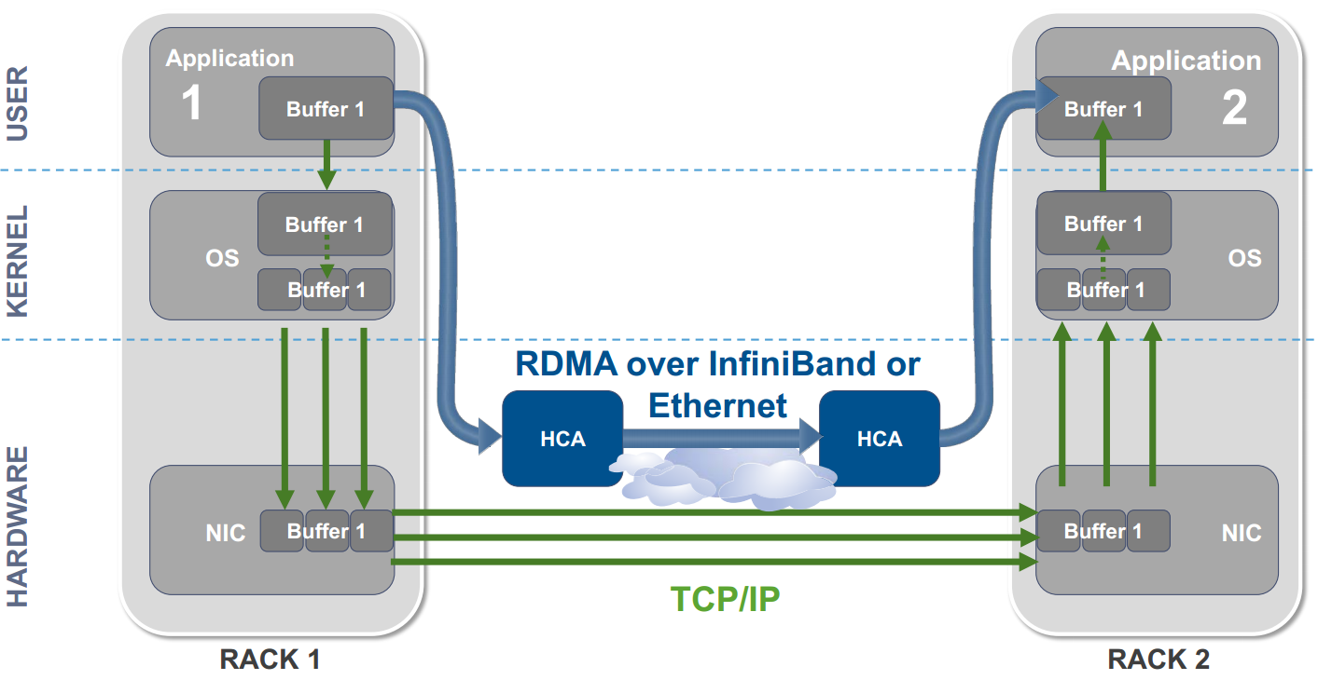
Introduction
The emergence of RDMA – Existing Method
DATA
Notes:
RDMA가 나오기 전에 사용하던 protocol은 TCP/IP 가 주를 이뤘습니다.
Application이 데이터를 전송하기 위해 데이터는 app의 버퍼에서 OS kernel 버퍼로 복사가 먼저 이루어 집니다.
그 후 kernel에서 TCP와 IP 헤더를 추가하고 NIC(Network Interface Card)로 보내집니다.
패킷은 네트워크를 통해 전송되게 되고 도착한 패킷은 방금 절차의 역순으로 다시 application에 도착하게 됩니다.
이런 방식은 데이터가 여러 번 복사되며 운영 체제에서 TCP 및 IP 헤더를 추가하거나 제거해야 합니다.
이러한 작업은 데이터 전송 지연을 증가시킬 뿐만 아니라 고성능 컴퓨팅의 요구 사항을 충족할 수 없는 많은 CPU 리소스를 소비합니다.
여기서 높은 처리량, 초저지연, 낮은 CPU 오버헤드를 위해 RDMA기술이 고안됩니다.

Slide 5
Introduction
The emergence of RDMA
DATA
Send to RNIC directly!!
Notes:
RDMA(Remote Direct Memory Access)는 서버가 운영 체제/CPU에서 시간 소모적인 처리 없이
고속으로 다른 서버의 메모리 데이터를 읽고 쓸 수 있도록 하는 새로운 메모리 액세스 기술입니다.
RDMA는 서버 애플리케이션 데이터를 메모리에서 RNIC으로 직접 전송하고
RNIC 하드웨어는 RDMA 전송 패킷 캡슐화를 완료하여 운영 체제와 CPU를 사용하지 않게 됩니다.
여기서 RNIC은 RDMA가 가능한 NIC을 사용하게 됩니다.
전송 과정을 살펴보면 data는 RNIC(RDMA에서 사용하는 NIC)에서 패킷을 캡슐화 하여 바로 네트워크로 전송하게 되고
받는 서버에서도 RNIC에서 바로 캡슐화를 해제하고 데이터를 빠르게 이용 가능해집니다.

Slide 6
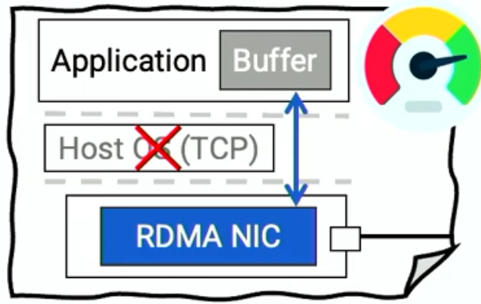

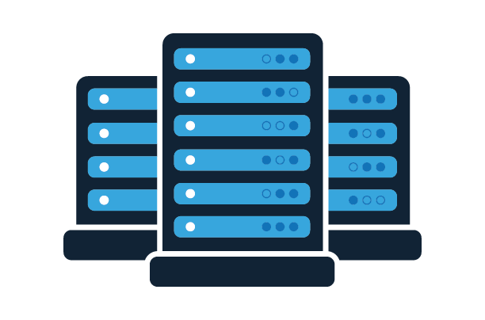
Introduction
Advantages of RDMA
RDMA is the emerging standard in modern DataCenters
Performance
Versatility
Practicality
High throughput
Low Latency
Low CPU overhead
RDMA + RPC
RDMA + Storage
RDMA + AI/ML
Production-level deployment in DCs
Notes:
이런 강력한 성능을 가진 RDMA는 최근 데이터 센터의 새로운 표준으로 자리 잡고 있습니다.
RDMA는 성능 측면에서 높은 처리량과 낮은 지연시간, 낮은 CPU overhead를 달성하며,
확장성 측면에서도 여러 기술들과도 연계될 수 있으며,
데이터 센터에서 Production-level 배포가 가능한 실전성까지 갖추었습니다.
실제로 데이터 센터와 high-performance computing 에서 광범위하게 사용중입니다.
하지만 RDMA를 데이터 센터에 적용하면 아직 문제점들이 몇가지 존재한다고 합니다.

Slide 7
Introduction
RDMA has these advantages, but existing load balancing algorithms do not work well!
Per-flow switching
ECMP (Equal Cost Multi Path)
Based hash function
Cannot evenly distribute flows based on their sizes
Notes:
그 문제점은 바로 기존에 사용하던 로드밸런싱 알고리즘에서 잘 작동하지 않는다는 것입니다.
Switching 기법을 중심으로 비교를 해보면, 첫번쨰로 per-flow switching 기술인 ECMP는
같은 비용을 가지는 path 모두에게 트래픽을 분배하게 되고, 분배 하는 기준은 hash function을 통해 이루어지는게 일반적입니다.
하지만 ECMP에서는 갑자기 트래픽이 몰린다면 부하를 제대로 분배하지 못하는 문제가 발생한다고 합니다.
그림에선 만약 많은 트래픽이 한번에 들어오고 hash function이 같은 path를 가리킨다면 한 경로에 트래픽이 몰려 결국 전송에 실패하게 되는 예제입니다.
결국 분배의 불균형이 일어나 성능이 저하되고 신뢰성이 떨어지게 됩니다.

Slide 8
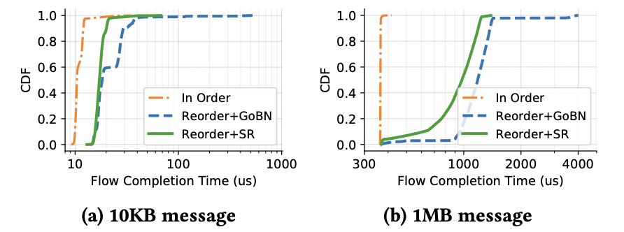
Introduction
Per-packet switching
Spraying, DRILL
Provide a near-optimal load balance
1
2
RDMA is highly sensitive out-of-order packets
Notes:
두번째 경우인 per-packet-switch입니다.
Per-packet-switch는 거의 완벽한 최적의 로드밸런싱을 제공하지만 가장 큰 문제는 out-of-order packet 즉, 패킷의 순서가 어긋하는 상황이
너무 잦다는 것입니다. RDMA 기술은 다른 기술보다 패킷의 순서가 어긋하는 것에 대해 매우 민감하게 반응하게 됩니다.
그래프를 보시면 reorder 즉, 다시 순서를 정렬해야 한다면 FCT(Flow Completion Time)이 급격하게 증가하는 것을 확인할 수 있습니다.
이는 message의 크기가 커질 수록 더 심해지게 됩니다.

Slide 9
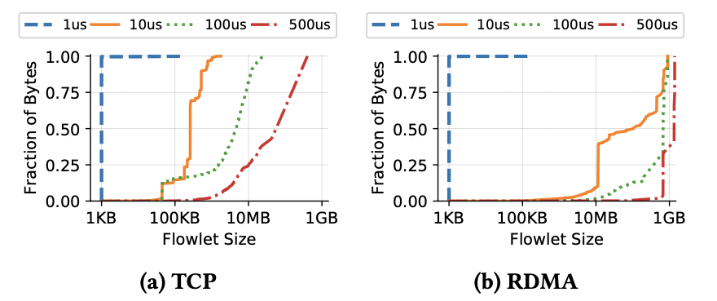
Introduction
Per-flowlet switching
Conga, Letflow, PLB
Rerouting avoids out-of-order arrivals via timegaps
> threshold
> threshold
Reroute only if there is
enough inactive timegap between two packets
Hard to find time gaps in RDMA
Notes:
마지막 경우인 per-flowlet switching인 경우입니다.
여기서 flowlet이란 트래픽의 흐름을 나타내며, 특정 시간 동안에 동일한 소스와 대상 간의 통신으로 형성됩니다.
각 Flowlet은 패킷의 특성과 동일한 소스와 대상 간의 연속적인 통신을 나타냅니다.
아래 그림처럼 per-flowlet에서는 timegaps 즉, 충분한 비활성 시간이 특정 임계값보다 큰 비활성 시간이면 경로 재설정을 하게 됩니다.
RDMA는 연결당 하드웨어 기반 패킷 페이싱(즉, 속도 조절)을 수행하여 시간 간격이 작은 연속 패킷 스트림을 생성하기 때문에
큰 flowlet size가 생성되게 되고, flowlet 사이의 비활성 시간을 줄어들게 만들고 경로를 재설정할 비활성 시간을 찾는 것을 어렵게 합니다.
그래프를 확인해보면, TCP보다 RDMA의 flowlet의 크기가 확연히 큰 것을 확인할 수 있습니다.
기존엔 소프트웨어 단위에서 페이싱

Slide 10
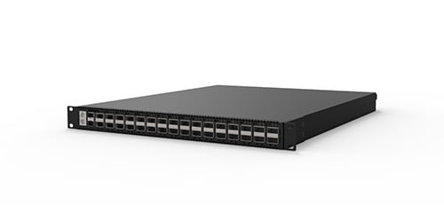
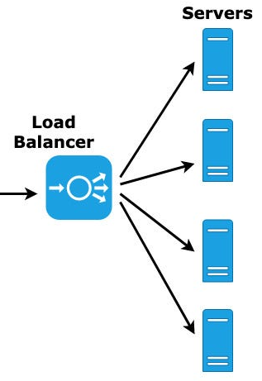
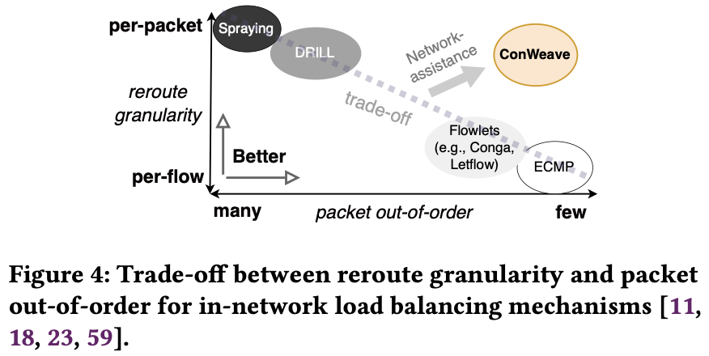
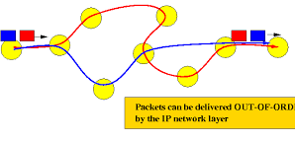
Introduction
Motivation of Conweave
RDMA, which is sensitive to large flowlets and packet order
→ Does not match ECMP, the existing load balancing protocol!
Intel Tofino2
Not out-of-order packet
Effective Load Balancing
Notes:
새로운 protocol에 대한 motivation은 기존 로드 밸런싱 알고리즘이 RDMA가 아닌 TCP에서는 실행되도록 설계되었다는 것입니다.
RDMA는 큰 flowlet size와 packet 순서에 매우 민감하기 때문에 TCP에 맞춰진 로드밸런싱 알고리즘에서 잘 작동하지 않게 됩니다.
따라서 잘못된 패킷 도착을 유발하지 않고 여러 경로 간에 트래픽을 분산하고 로드 밸런싱하기 위해 RDMA 흐름에 대한 세분화된 재라우팅을 지원할 수 있는 Conweave를 제안합니다.
ConWeave는 목표를 달성하기 위해 프로그래밍이 가능한 스위치인 intel Tofino2를 사용하여 ConWeave를 구현합니다.
제일 오른쪽 표를 확인하면, 경로 재설정은 per-packet으로 거의 최적의 분배를 진행하고, 순서가 어긋난 패킷을 최소화 합니다.

Slide 11
Reordering out-of-order packets
02.

Slide 12
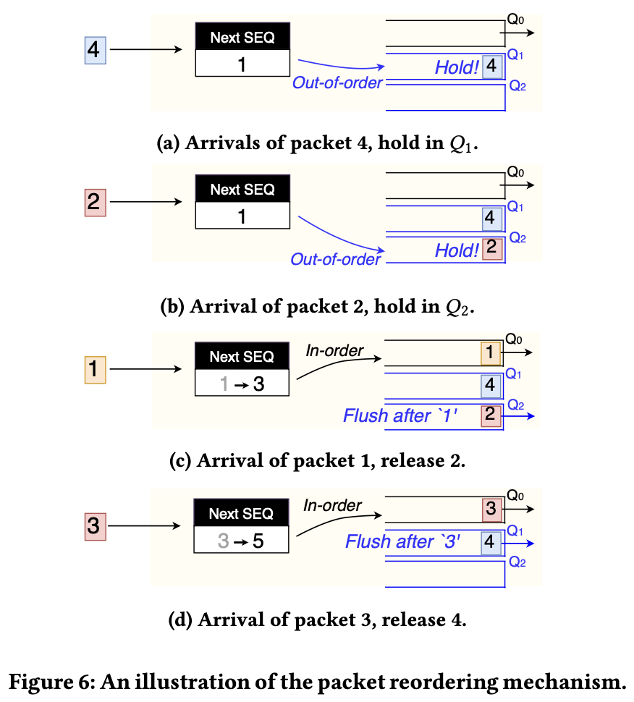
Reordering out-of-order packets
How do we correct out-of-order packet in network?
Buffering and releasing the received packets
to keep track of the next expected packet sequence number
Notes:
그렇다면 순서가 어긋난 패킷을 어떻게 재정렬하는지 알아보겠습니다.
기본 원리는 버퍼링과 릴리즈입니다. 새로운 패킷이 들어오고, Next SEQ를 통해 다음에 올 시퀸스 넘버를 확인합니다
처음엔 4가 들어오지만 순서가 어긋났기 때문에 Q1에 버퍼되고 다음 2 또한 Q2에 버퍼됩니다.
다음에 1이 들어오면서 순서가 맞게 되고 1는 바로 Q0을 통해 방출됩니다.
이후 다음 SEQ인 2 또한 1이 방출된 후 바로 방출됩니다. 또한 Next SEQ가 3으로 초기화됩니다.
다음에 3 패킷이 들어옴으로써 3과 4가 큐에서 방출되며 순서가 어긋나게 도착한 패킷을 재정렬하게 됩니다.

Slide 13


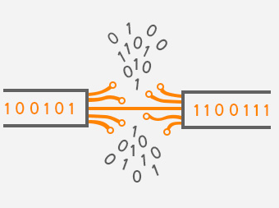
Reordering out-of-order packets
Practical Considerations
While the above sorting mechanism is logically simple, there are a couple of practical issues.
Lack of sorting primitive
Limited Queue Resource
Do not use packet recirculation, sorted queue(PIFO)
A restricted mechanism but yet fulfills the packet reordering requirement is needed.
Dealing with packet loss
Bounded by the number of queue available!
Holding N out-of-order packet = require N queue in worst
Performing this task in the data plane with limited resources makes the task even more challenging.
Notes:
하지만 이런 방식에는 실전적인 고려 사항이 있습니다.
첫번째로 이 방법은 이용가능한 큐의 개수에 제한되고, 최악의 경우에는 순서가 어긋난 패킷 N개에 대해 N개의 큐가 필요합니다.
이는 제한된 큐 리소스에서 달성하기 어려운 과제입니다.
두번째인 기본적인 정렬 도구의 부족입니다. 정렬을 위해 다른 기본적인 도구 예를 들면 PIFO, packet recirculation은 정렬이 완벽하지 않다던가, 오버플로우 때문에 사용이 불가하다고 합니다.
세번째로는 제한된 리소스로 packet loss를 다루는 일은 매우 어렵다고 합니다.
이러한 제약사항을 두고 ConWeave는 어떻게 작동될 지 살펴보겠습니다.

Slide 14
03.
ConWeave

Slide 15
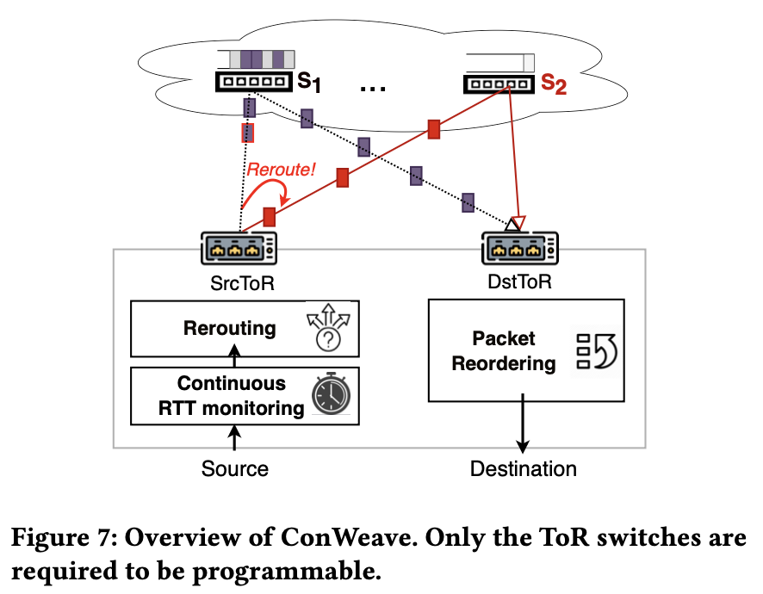
ConWeave
a new load-balancing framework
Caution rerouting decision
Caution rerouting decision
Reordering in DstToR switch
To identify “bad” path to avoid
Notes:
ConWeave의 framework입니다.
ConWeave는 3개의 구성요소로 구성되는데 Src 딴의Continuous RTT monitoring, Rerouting, Dst 딴의 Packet Reiordering이 존재합니다.
각각 Continuous RTT monitoring은 지속적인 RTT 모니터링으로 상태가 좋지않은 경로를 피하기 위해 사용되고
Rerouting은 조심스럽게 경로를 재지정하게 되며
Packet Reiordering은 DstToR 스위치에서 앞에 설명드린 reordering과 비슷하게 재정렬 즉, masking을 진행합니다.
ConWeave의 주요 아이디어는 순서가 잘못된 패킷이 예측 가능한 패턴으로만 도착하고 이러한 패킷을 데이터 평면에서 원래 순서로 효율적으로 되돌릴 수 있도록
원칙적인 방식으로 트래픽을 다시 라우팅합니다.
결국 ConWeave는 로드 밸런서를 활성 flow에 대해 RTT당 지연시간 모니터링하게 디자인하고,
RTT 모니터링을 기반으로한 경로 재설정을 디자인하며,
packet reordering을 프로그래밍 가능한 switch에 디자인하여 순서가 잘못된 패킷을 masking 하게 됩니다,

Slide 16
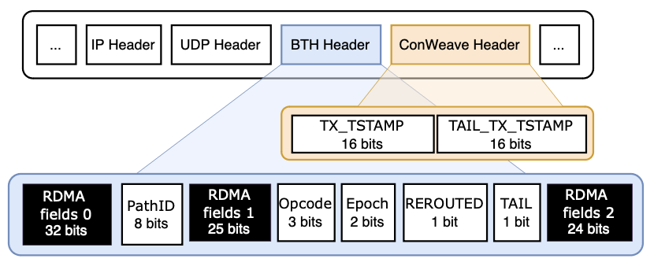
ConWeave
Implementation
Notes:
ConWeave에선 overhead를 최소화하기 위해 RDMA BTH 헤더의 예약된 필드를 용도 변경합니다.
PathID 필드에 8bit를 할당하여 255개의 uplink 경로를 표현합니다.
다음으로 3bit의 Opcode 필드로 RTT_REQUEST, RTT_REPLY, CLEAR, and NOTIFY 를 표현하고
2bit의 Epoch 필드는 epoch 패킷를 지시합니다.
마지막으로 남은 2bit는 REROUTED, and TAIL flags를 나타냅니다.
앞서 언급된 T resume을 계산하기 위해 TX_TSTAMP와 TAIL_TX_TSTAMP도 헤더에 추가합니다.
이런 정보들로 모듈들을 실행시키게 되는데,
Rerouting 모듈은 RTT 모니터링을 수행하기 위해 마지막 RTT_REQUEST가 보내질때 timestamp를 레지스터 배열에 저장합니다
만약 경로 재설정이 일어나면 4개의 레지스터 배멸의 4-way associate hash table을 사용하여 uplink 상태를 추적합니다. 여기서 4-way associative table은 캐시 메모리에서 사용되는 캐시 매핑 방법 중 하나입니다.
패킷은 4개의 레지스터 모두에 액세스하여 2개의 경로를 샘플링한 다음 재라우팅할지 여부를 결정합니다.
Reordering 모듈은 재정렬을 위해 Intel Tofino2의 paus/resume 을 사용하게 됩니다.
재정렬이 일어나면 flow는 이용가능한 큐에 동적으로 할당되게 됩니다. 여기서 rerouting과 비슷하게 4-way associative hash table을
이용해 이용가능한 큐를 찾게 됩니다. 또한 TAIL 패킷의 loss를 다루기 위해 개별적인 resume timer를 각 큐에 생성합니다.
큐가 모두 비워지게 되면 hash talbe이 업데이트됩니다.

Slide 17
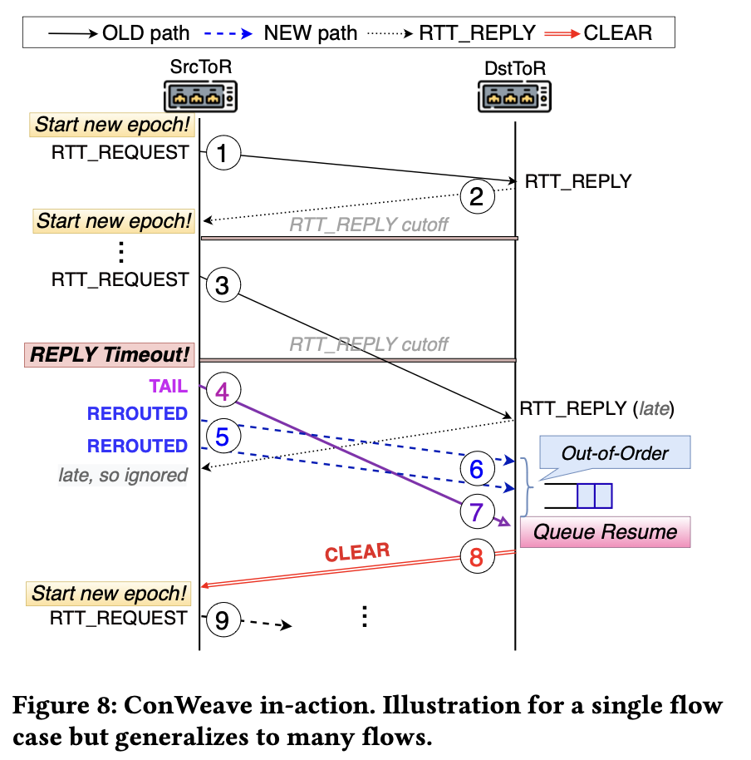
ConWeave
the example of a flow arrival and its rerouting
Notes:
예제를 보면서 살펴보겠습니다.
첫 전송에선 timeout전에 패킷이 잘 도착하여 DstToR은 잘 받았다고 SrcToR에게 전달합니다.
하지만 두번째 전송에선 timeout이 발생하게 되고, 전에 전송되던 tail packet은 계속 전송이 되게 됩니다.
RTT를 모니터링하던 ConWeave는 timeout이 일어나면 경로를 재설정하게 되고, 재전송한 결과 패킷의 순서가 어긋난 것을 확인할 수 있고
DstToR에서 재정렬을 수행하여 원래 순서로 맞춘뒤, clear를 통해 모든 작업이 끝났다는 것을 SrcToR에게 알리게 됩니다.

Slide 18
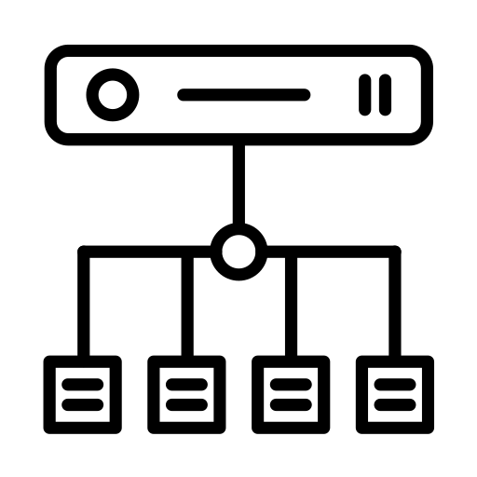
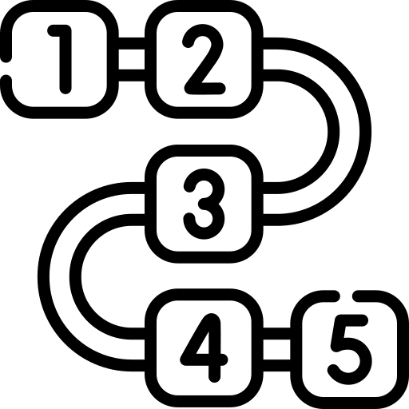
ConWeave
“Cautious” Rerouting Decisions
Goal : Producing predictable packet arrival patterns
Fine-grained traffic routing
out-of-order in unpredictable patterns
Notes:
여기서 경로 재설정이 어떤 메커니즘으로 일어나는지 살펴보겠습니다.
ConWeave에선 예측 가능한 패킷 도착 패턴을 만드는 것을 목표로 합니다.
앞에 per-packet에서 언급했듯이 매우 고르게 분배된 트래픽은 네트워크 활용을 높이지만
순서가 어긋날 확률이 높고, 이는 예측 불가능한 패턴으로 도착하게 될 확률이 매우 높아짐을 의미합니다.
따라서 하드웨어 재정렬 기능 즉,DstToR switch에서 재정렬)을 효율적으로 활용하려면 경로 재설정 설계에서 예측 가능한 패킷 도착 패턴을 생성하는 것이 중요합니다.

Slide 19
ConWeave
“Cautious” Rerouting Decisions
Rerouting is needs and a good alternative path is available
The existing path is congested
There exists a viable path that is not congested
To produce predictable arrival patterns that any flow can only have in-flight packets in at most two paths at any instance of time.
Any out-of-packets caused by previous reroutes have been received at the destination ToR
Notes:
따라서 ConWeave는 매우 조심스럽게 경로 재설정 결정을 내리게 됩니다.
첫번째로 경로 재설정은 좋은 대안 경로가 이용 가능할 때만 실행되게 됩니다. 여기서 이미 사용하던 경로는 혼잡해야하며, 혼잡하지 않은 경로가 존재해야합니다.
두번째로 예측 가능한 도착 패턴을 위해 최대 2개의 같은 시간일 때 경로에서 in-flight 즉, 전송될 수 있게 됩니다. 이는 이전에 경로가 재설정된 패킷은 DstToR에 도착한다는 것으로
한쪽은 무조건 문제가 해결되어 잘 전송되고 있음을 의미합니다.
최대 2개만 쓰는 이런 제약 < ConWeave를 써서 얻는 장점

Slide 20


ConWeave
“Cautious” Rerouting Decisions
T
Continuous RTT Monitoring
$For {\text{θ}}_{path_busy}$ unavailable!!
Normal queue
Reroute!!
Reorder queue
(Dynamically)
$$<{\text{θ}}_{inactive}$$
Notes:
두개의 경로를 사용한다고 가정하고 이 예제를 살펴보겠습니다.
패킷을 전송하다가 timeout을 감지하면, 경로를 재설정하게 됩니다. 기존에 경로로 남은 tail packet을 전송하고 다른 이용가능한 경로를 통해 패킷을 보내게 됩니다.
경로가 재설정된 패킷 3개가 먼저 목적지에 도착하게 되고 순서가 맞지 않기 때문에 차례대로 reorder 큐에 쌓이게 됩니다.
두개의 경로를 이용하기 때문에 여러개의 큐가 필요한 것이 아닌 1개의 큐만 동적으로 할당하게 됩니다.
이후 늦게 처음 보낸 2개의 packet이 도착하면, 차례대로 정렬하여 큐에서 방출하게 됩니다.
마지막으로 tail packet이 도착하고, 재정렬을 수행하게 됩니다. 여기서 tail packet이 loss가 되면 무한정 기다려야 합니다.
이 문제는 조금 뒤에서 더 자세히 다루겠습니다.
DstToR에서 SrcToR에게 ECN bit를 받아 혼잡하다는 것을 알게 되면, NOTIFY라는 패킷을 SrcToR에게 보내게 됩니다.
그럼 SrcToR은 그 경로를 이용불가한 경로로 설정하고 path_busy parameter 동안 사용하지 못하게 합니다.
또한 Clear 패킷은 다음 epoch(에포크)로 나아갈 수 있도록 보장하는데 매우 중요합니다.
에포크는 시간적인 개념으로, 주어진 시간 간격 동안 특정 프로토콜의 상태를 나타내는 데 사용될 수 있습니다. 에포크는 네트워크의 상태를 관찰하고 추적하는 데 도움이 됩니다.
하지만 clear 패킷이 손실되면 RTT 모니터링 메커니즘을 재개할 수 없게 됩니다.
따라서 inactive parameter로 이 시간을 넘게 된다면 clear 패킷 없이도 자동적으로 다음 epoch를 수행하게 됩니다.

Slide 21
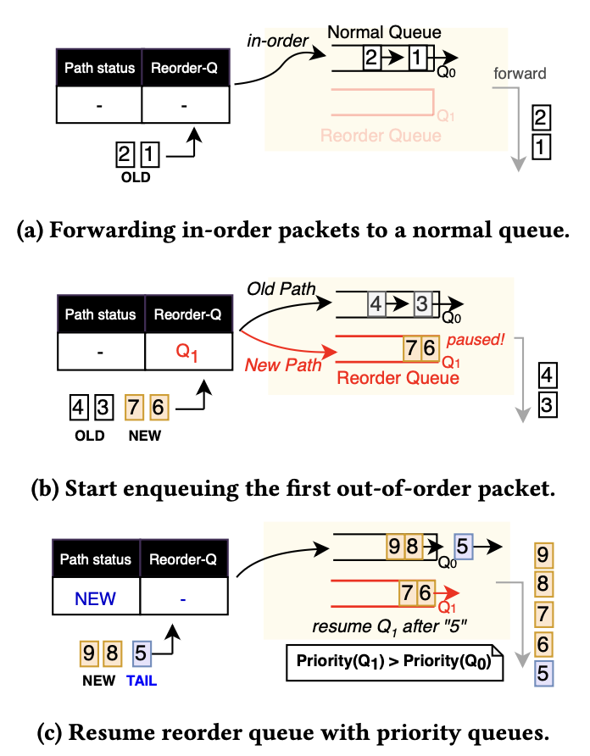
ConWeave
Masking packet reordering
Notes:
패킷의 재정렬을 위해 ConWeave에선 masking을 진행합니다.
예제를 통해서 알아보면, DstToR에선 패킷의 순서를 TAIL과 REROUTED 플래그를 통해 결정할 수 있습니다.
REROUTED 플래그는 TAIL보다 순서가 뒤인 것을 알 수 있습니다.
여기선 경로로 순서대로 잘 도착하고 있다가 경로가 재설정되어 reorder 큐가 동적으로 할당되어 순서를 기다리게 되고,
이후 기존 경로로 전송되던 패킷들이 도착하면 바로 큐0에서 방출되게 되고, Tail packet이 도착하면 기다렸던 패킷을 방출하게 되는데,
이때 큐의 우선순위는 Q1이 Q0보다 높아 먼저 방출하게 되며 정렬을 수행하게 됩니다.

Slide 22
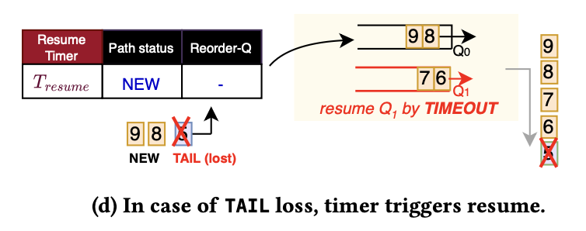
ConWeave
Masking packet reordering – loss TAIL packet
Notes:
앞에서 언급한 Tail packet의 loss를 다루게 됩니다.
만약 이를 다루지 않는다면 REROUTED 패킷은 동적으로 할당된 큐에 무한히 대기해야합니다.
이런 loss를 다루기 위해 T resume이라는 타이머를 설정하게 됩니다.
이 Time resume을 TAIL packet이 넘어버린다면 패킷을 버리고 이전에 담겨 있던 패킷들을 방출하게 됩니다.
이 값을 정하기 위해, TAIL 패킷의 예상된 도착시간을 추정하게 되는데,
Old 경로의 딜레이와 TAIL의 도착 시간을 사용하여 대략적으로 예측할 수 있습니다
출발지 Top of Rack(SrcToR)에서 모든 패킷은 ConWeave 헤더에 TX_TSTAMP(전송 시간)를 포함하여 전송됩니다.
또한, REROUTED 패킷은 TAIL이 출발한 시간을 알려주기 위해 TAIL_TX_TSTAMP를 포함합니다.
Appendix에 자세한 식 존재

Slide 23
04.
Evaluation

Slide 24
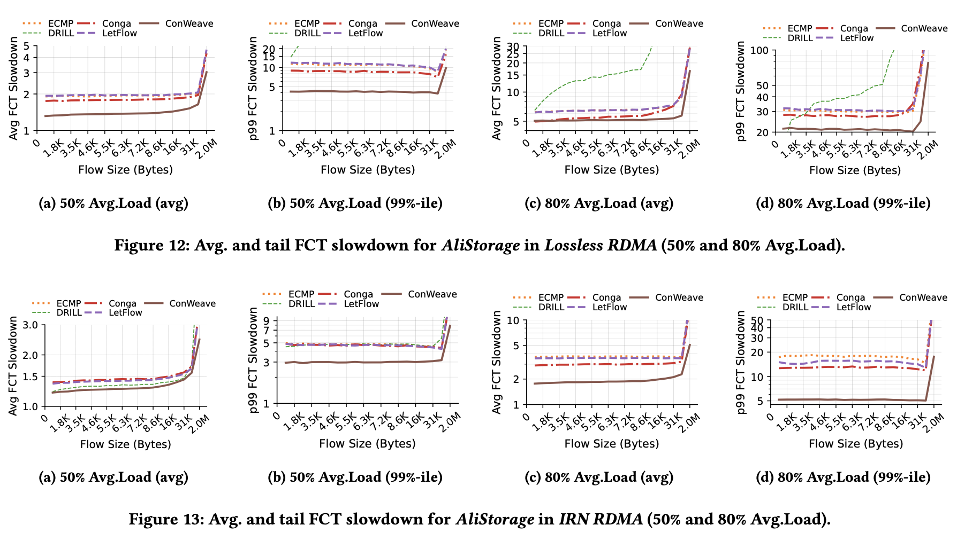
Evaluation
Reduction of FCT(Flow Completion Time)
Notes:
Flow Compeltion time을 기준으로 평가를 진행하였습니다.
그림을 확인하면 ConWeave가 다른 것들보다 평균 FCT가 낮은 것을 확인할 수 있습니다.

Slide 25
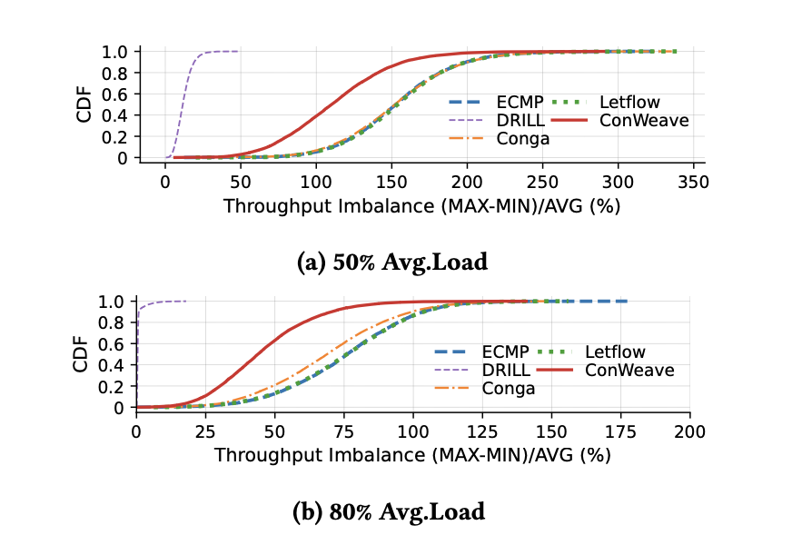
Evaluation
Load Balancing efficiency
$the throughput imbalance=(the maxium throughput−the minimum throughput)/average$
Notes:
로드밸런싱의 효율성을 체크해봅니다.
여기서 처리량 불균형은 이런 식으로 도출한다고 합니다.
특이한 점은 DRILL에서 처리량 불균형이 매우 적은 것을 확인할 수 있는데, 하지만 DRILL은 순서가 어긋난 패킷의 양이 많아 RDMA와 잘 맞지 않습니다.
다른 것들과 비교해보면, ConWeave가 전체적으로 처리량 불균형이 적은 것을 확인할 수 있습니다.

Slide 26
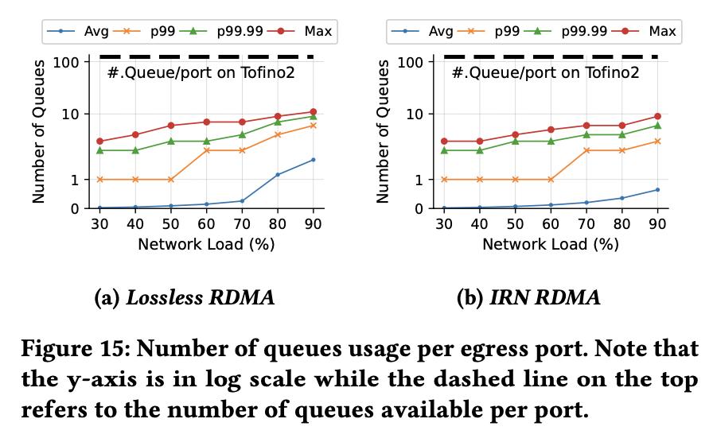
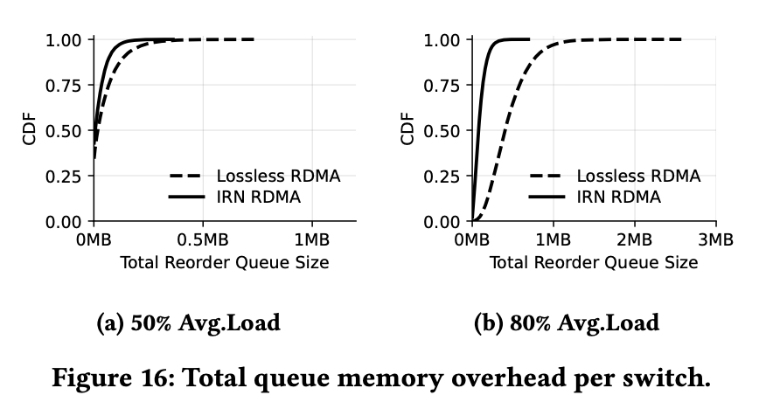
Evaluation
Hardware resource consumption
Notes:
하드웨어 리소스 소비 측면에서도
RDMA는 할당되는 큐의 수가 거의 10개를 안넘는 것을 확인할 수 있습니다.
또한 각 스위치의 큐 메모리 overhead또한 총 재정렬 큐 size가 0.5MB를 넘지 않는 것을 확인할 수 있습니다.
이는 제한된 리소스에서도 잘 작동할 수 있음을 암시합니다.

Slide 27
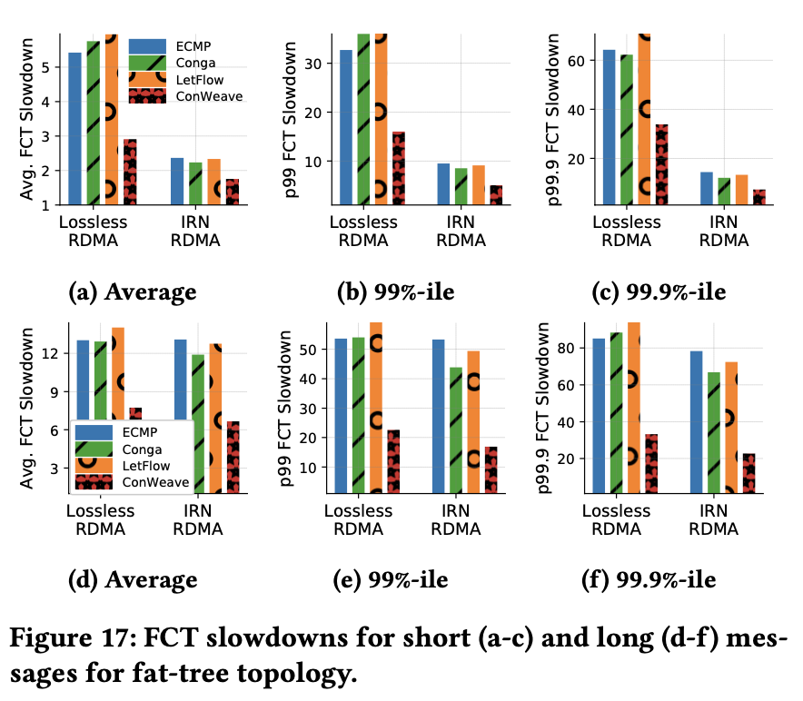
Evaluation
Three-tier topology
Notes:
이제 RDMA에 다양한 로드밸런싱을 적용한 결과를 보여줍니다.
RDMA를 적용한 로드밸런싱 중에 ConWeave가 낮은 평균 FCT를 보이고 있습니다.

Slide 28
Thank you

